Slide 1
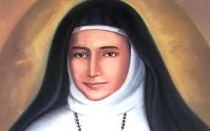
حياة القديسة ماري الفونسين
نسيم ليث الفرج – السادس أ

Slide 2
من هي القديسة ماري الفونسين؟
القديسة ماري الفونسين هي راهبة فلسطينية مسيحية ولدت في القدس باسم سلطانة عام 1843.
من صغرها أحبت القديسة ماري الفونسين أن تعيش تجربة الايمان العميق ومساعدة الفقراء.
قررت أن تصبح راهبة بعد أن أنعمت عليها مريم العذراء في ظهورات كاشفة لها رغبتها في تأسيس رهبانيّة وطنيّة تحمل اسم رهبنة الورديّة المقدّسة.

Slide 3
خدماتها وايمانها
قامت القديسة ماري الفونسين بتأسيس رهبانية "راهبات الوردية المقدسة"،وخدمت الكنيسة والناس عن طريق تعليم اللغة العربية، ونشر المحبة والتواضع والعطاء، وتقديم المساعدة للأيتام والمرضى.
كانت علاقتها بمريم العذراء علاقة وثيقة فكانت مريم العذراء هي المؤسس الروحي لرهبنة الورديّة المقدّسة، وقامت بتوجيه ماري الفونسين عبر ظهورات.
تميزت القديسة ماري الفونسين بالحب، التواضع، والبذل والعطاء، بالإضافة إلى الإيمان العميق.

Slide 4
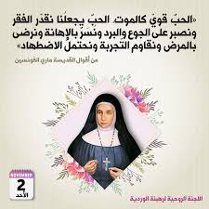
أقوالها وأفكارها
"الحب قوي كالموت. الحبّ يجعلنا نقدّر الفقر ونصبر على الجوع والبرد ونسرّ بالاهانة ونرضى بالمرض ونقاوم التجربة ونحتمل الاضطهاد. "
استطيع أن أطبق هذه المقولة في حياتي اليومية عن طريق نشر المحبة: محبة يسوع، محبة عائلتي وأصدقائي، محبة الغير، فالمحبة هي كنز. وأيضا عن طريق مساعدتي للآخرين.
"في محبة يسوع ومريم توجد السعادة والسلام والفرح الحقيقي ولا سيّما الصبر والشجاعة والثبات."
كل شيئ في هذه الحياة يتحقق في الايمان بيسوع المسيح ومريم العذراء.

Slide 5
التطبيق الشخصي
أكثر شيئ اعجبني في شخصية القديسة ماري الفونسين هي تواضعها وايمانها القوي بيسوع المسيح والعذراء مريم. ولو كنت مكانها سأخدم الرب بنفس الطريقة التي قامت بها القديسة ماري الفونسين عن طريق الايمان ونشر المحبة ومساعدة الآخرين، فهذا ما تعلمته من حياتها المقدسة.

